Slide 1
2021270660 이지원 - 운영체제 실습 과제 5
Matrix Multiplication

Slide 2
Table of contents
System Description data flow diagram, flow chart, list of routines/functions 4
Test description How you tested your program and a result, screen shot
User documentation How to compile and run your program
Self-evaluation self-evaluation for originality with reason (0-100)

Slide 3
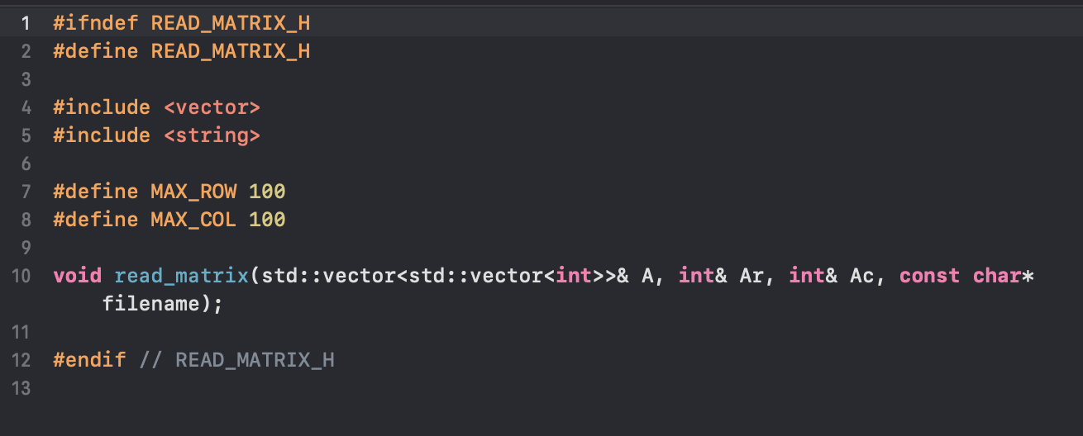
System Description : read_matrix
헤더파일 분리 및 vector 사용으로 전환

Slide 4
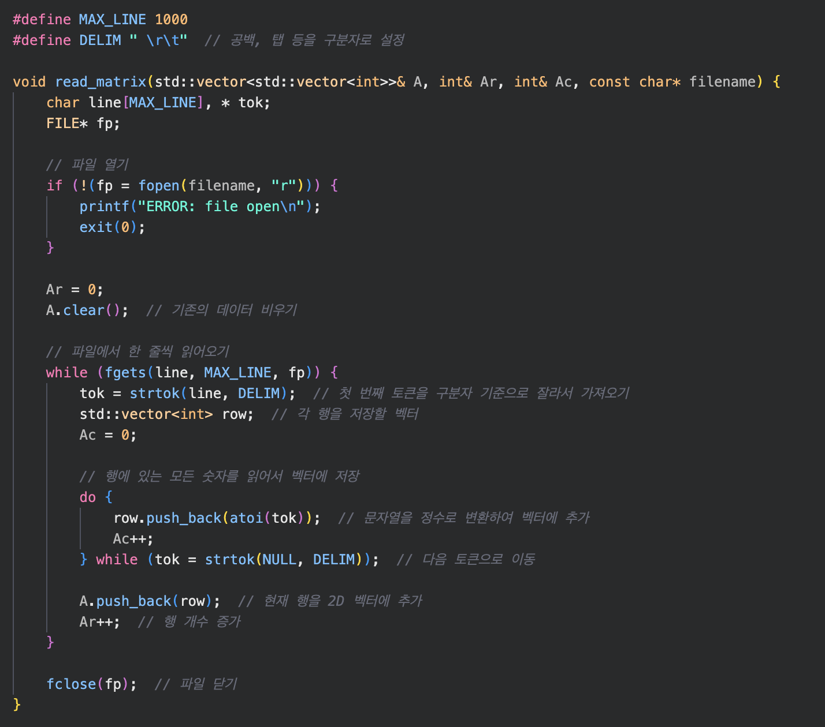
System Description : read_matrix
파일 읽어오는 로직은 그대로 사용하되 vector로 저장하고 col, row 수는 따로 누적 하여 계산했음. Vector메서드 써도 되지만 함수 오버헤드가 어떨지 모르겠어서 그냥 쉬운 방법 사용했음

Slide 5
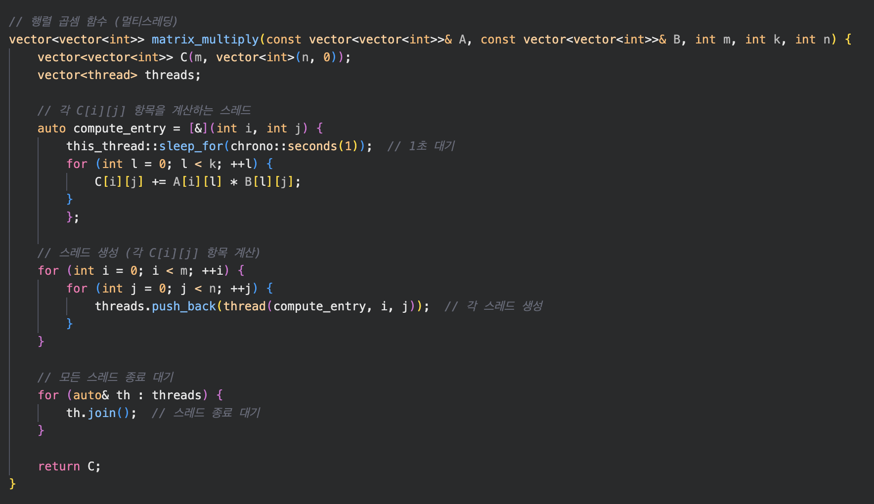
System Description : mm

Slide 6
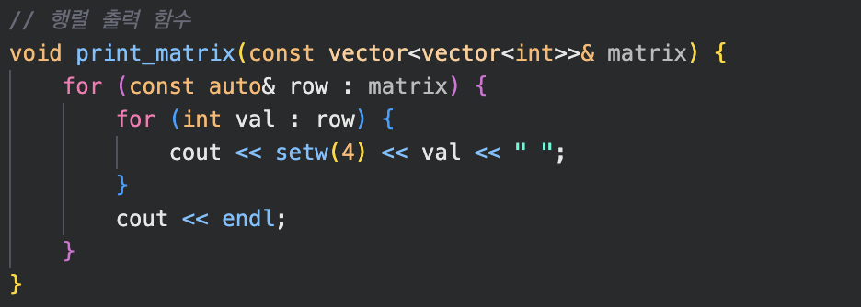
System Description : mm

Slide 7
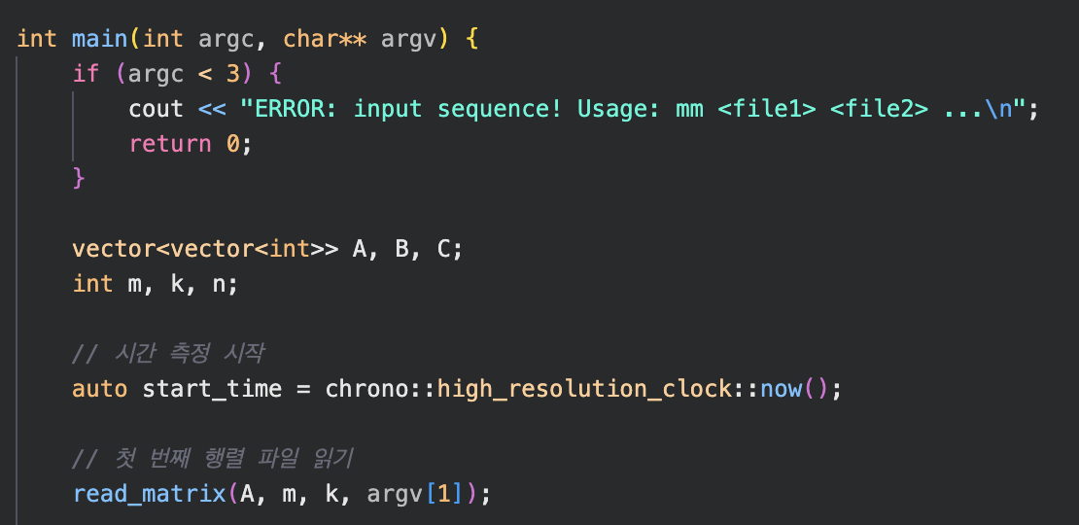
System Description : mm
기존 read_matrix의 main 함수 부분을 적절히 수정하여 사용

Slide 8
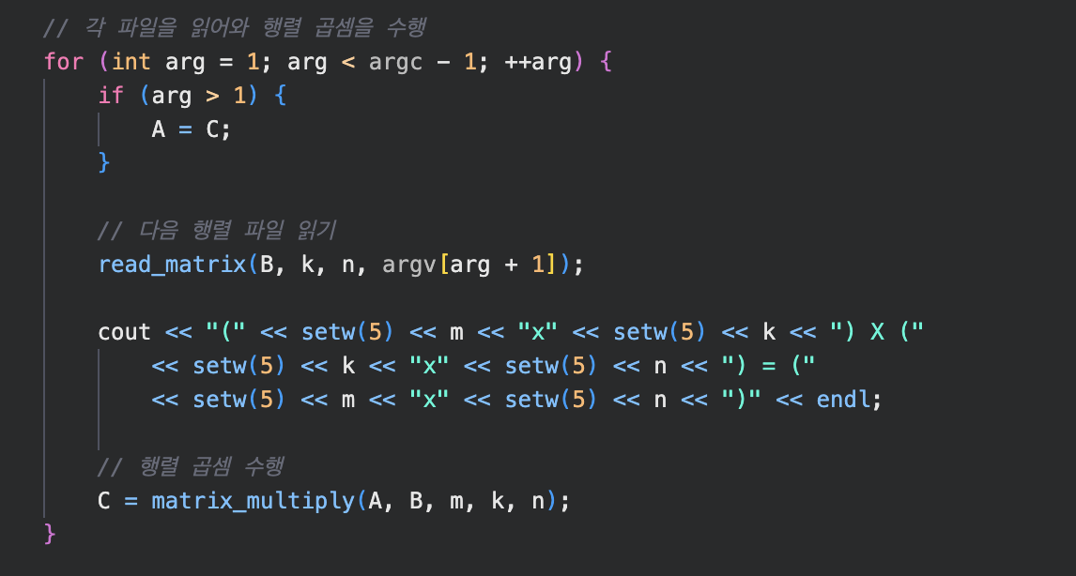
System Description : mm
첫번째 행렬 이후로는 앞선 계산 결과를 이용하여 연산

Slide 9
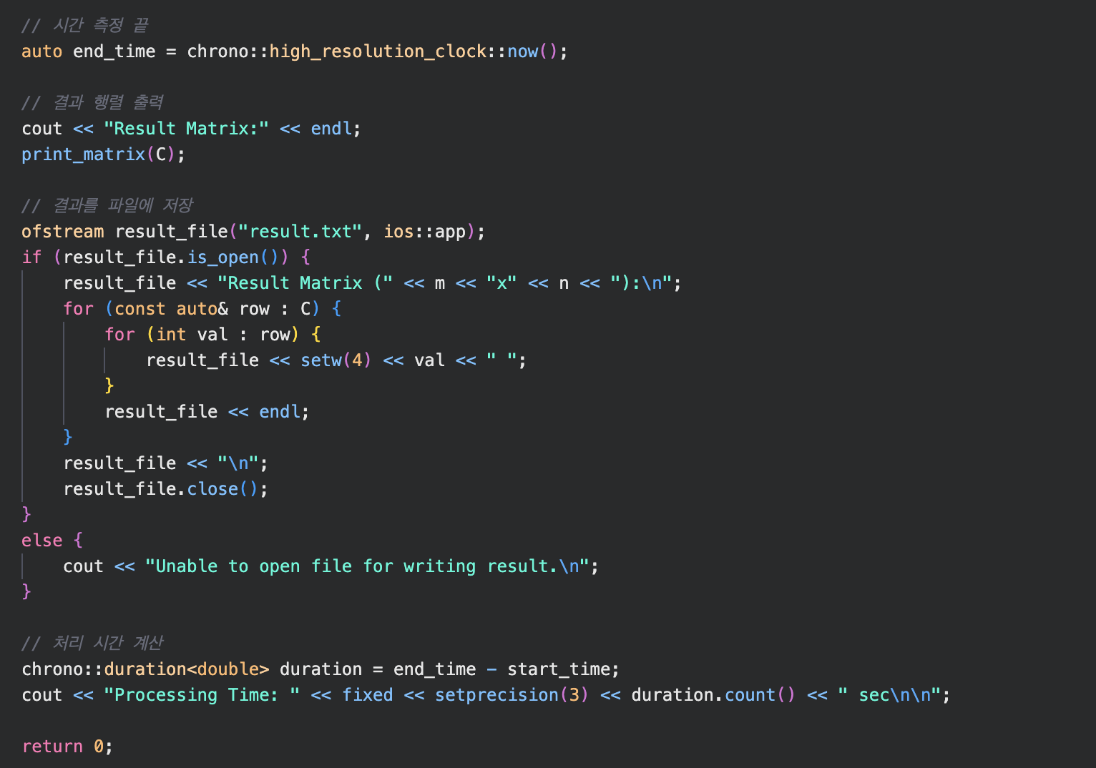
System Description : mm
시간 계산 및 결과 출력

Slide 10
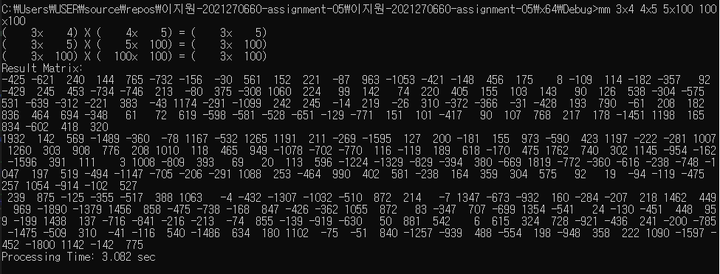
Test description

Slide 11
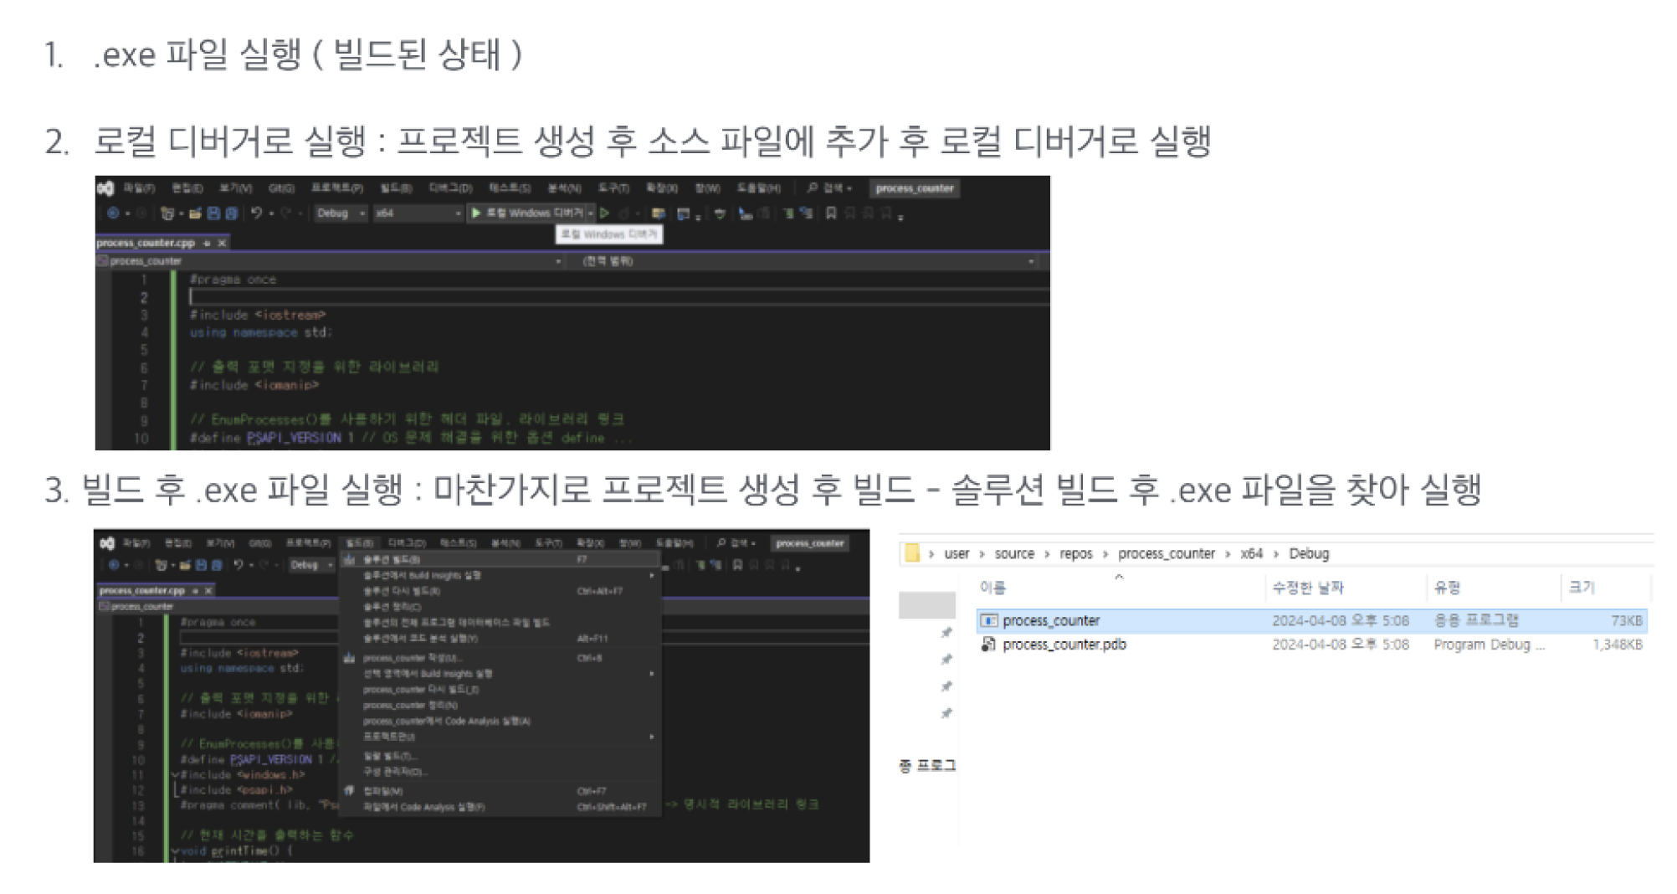
User documentation
exe 파일 실행 시 더블클릭 대신에
cmd 창에서 파일경로/파일명 행렬파일명 행렬파일명… 를 입력하여 실행합니다.
ex) C:\...프로젝트 경로\mm 3x4 4x5 5x100

Slide 12
Self-evaluation
90/100 모듈화 적절히 사용하였음 (헤더파일이용) 주석 및 가독성 신경써서 작성 라이브러리 및 주어진 코드 적절히 사용
그러나 출력 형태가 약간 마음에 들지 않음 …

